Slide 1

Flying-Book-9e0
Adam dan Hawa
Fahmi Basya

Slide 2

Lanjutan Flying-Book-9
Ya Aiyyuhhan-naas,
Innaa kholaqnaa kum min dzakarin wa untsaa……..
Hai Manusia, sesungguhnya kami telah menciptakan kamu dari Laki-laki dan Perempuan…..
(Al-Quran, surat Al-Hujurat, ke 49 ayat 13)
O mankind! We created you from a single (pair) of a male and a female,

Slide 3
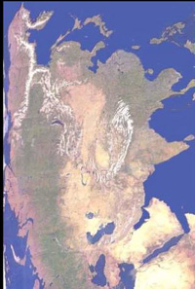


Jepang
Perhatikan Peta Bumi Berikut ini
Fii Aiyyi shuurotim maa syaa-a-rok-kabak
Dalam Gambar yang Dia kehendaki Dia telah bentuk kamu
(Al-Quran, surat Al-Infithor, ke 82 ayat 8)
In whatever Form He wills, does He put thee together.
Danau Baikal
Asia
India
Maka Allah menciptakan manusia itu menurut gambar-Nya. Menurut gambar Allah diciptakan-Nya dia laki-laki dan perempuan, diciptakan-Nya mereka.
(Al-Kitab, Kejadian bab1, ayat 27)
Arabia
L.Kaspial
L.Hitam
Afrika

Slide 4
Terlihat ada bekas luka di rusuk Nabi Adam ini, yang diwakili oleh Danau Baikal
1413. Dari Abu Hurairah ra, katanya Nabi saw bersabda:” Bijaksanalah membimbing wanita, karena wanita itu diciptakan dari tulang rusuk.
Hadits Shahih Muslim
Dan dari tulang rusuk yang diambil Tuhan Allah dari manusia itu, dibangun Nya lah seorang perempuan, lalu dibawa Nya kepada manusia itu.
(Al-Kitab, Kejadian (bab2) ayat 22)

Slide 5
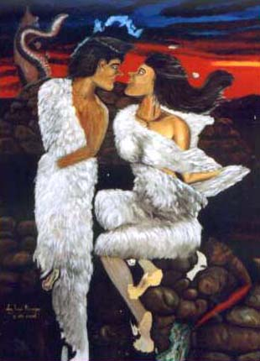
Dan Tuhan Allah membuat pakaian dari kulit binatang untuk manusia dan untuk isterinya itu lalu mengenakannya kepada mereka
(Al-Kitab. Kejadian bab 3 ayat 21)
Nama: Adam dan Hawa Ukuran 80 cm x 100 cm
Cat Minyak di atas kanvas
Pelukis: Fahmi Basya

